Slide 1

TUYỂN DỤNG 4.0
Một nguồn dữ liệu thống nhất cho Giám đốc, HR và vận hành nhà máy
Ra quyết định nhanh hơn, giảm đối soát, rõ trách nhiệm

Slide 2


Khi dữ liệu tuyển dụng nằm trong nhiều file Excel
Dữ liệu khó tin cậy
Mỗi tuần mất giờ để đối soát
•
Sai lệch dữ liệu: Tên, mã nhân viên và nhà máy không đồng nhất giữa các file.
Dòng công việc hiện tại:
Nhập liệu → gửi file → tổng hợp → đối soát → báo cáo lãnh đạo.
•
Thiếu cập nhật: Không biết bản ghi nào là mới nhất để báo cáo.
Đội ngũ phải dành nhiều giờ để tìm dữ liệu đúng thay vì xử lý công việc chuyên môn.
•
Rủi ro tài chính: Sai sót khi đối soát tuyển dụng, tạm ứng và giữ lương.
•
Phụ thuộc cá nhân: Chỉ một người nắm file tổng hợp, báo cáo dễ chậm.

Slide 3


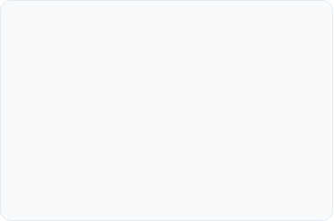



Một nguồn dữ liệu cho toàn bộ vòng đời người lao động
Hồ sơ người lao động chuẩn hóa
Công và tài chính vận hành
Phân quyền và nhật ký
Định danh UID, CCCD và tài khoản. Một hồ sơ theo dõi lịch sử đi làm, mã NV, nhà máy và đối tác.
Liên kết lịch sử đi làm với công, lương, thâm niên, tạm ứng và giữ lương; mọi yêu cầu đều có trạng thái duyệt.
Mỗi vai trò chỉ xem phần cần thiết. Lưu ai làm, lúc nào và thay đổi gì để dễ kiểm tra.

Slide 4
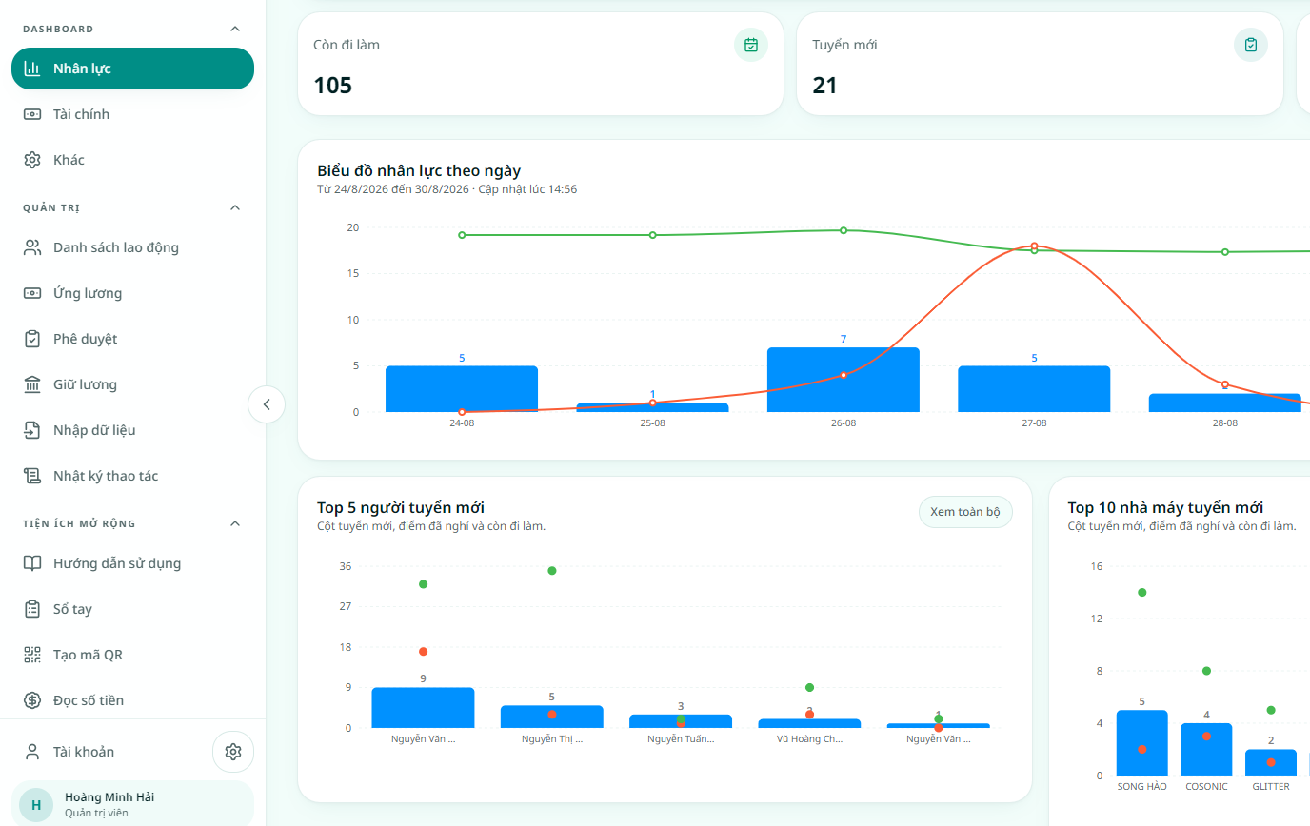
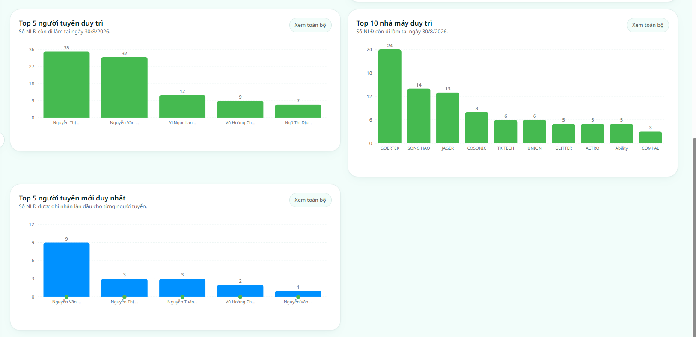
Năng lực sẵn sàng cho vận hành
Quản lý tập trung, dễ kiểm soát
• Dashboard nhân lực theo thời gian thực: Xử lý 500+ bản ghi mỗi lần tải, lọc theo nhà máy, người tuyển và trạng thái đang làm/đã nghỉ.
• Nhập/xuất Excel theo UID: Dòng lỗi tách riêng, không làm gián đoạn dữ liệu hợp lệ.
• Kiểm soát rủi ro: Cảnh báo trùng lịch sử đi làm, kiểm tra phiên bản CCCD và bảo mật dữ liệu tài chính.

Slide 5
Giá trị thấy ngay trong vận hành
Vấn đề hiện tại | Chi phí vận hành | Ứng dụng giải quyết
Dữ liệu phân tán | Không liền mạch từ tuyển dụng đến tính lương | Một Workspace cho hồ sơ và lịch sử
Sai tên, trùng mã NV | Khó truy trách nhiệm, rủi ro tài chính | Định danh UID, lưu phiên bản và cảnh báo trùng
Báo cáo chậm | Quyết định dựa trên dữ liệu cũ | Dashboard cập nhật ngay khi có dữ liệu
Phê duyệt mơ hồ | Tranh cãi khi có sai sót ứng/giữ lương | Lưu trạng thái, thời điểm và tài khoản duyệt

Slide 6

Giám đốc nắm tình hình trong 5 phút
Xem và quyết định ngay
5
Không cần hỏi “File Excel nào mới nhất?”. Hệ thống trả lời bốn câu hỏi điều hành:
•
Hiện có bao nhiêu lao động đang đi làm?
•
Nhà máy hoặc nguồn tuyển nào đang hiệu quả?
Phút để xem bức tranh tổng thể
•
Công, tạm ứng và lương hiện tại thế nào?
•
Yêu cầu tài chính nào đang chờ duyệt?

Slide 7
Mức giá mở rộng theo quy mô
Gói Dịch Vụ | Chi Phí / Tháng | Lịch Sử Đi Làm | Tài Khoản Staff | Đối Tác & Nhà Máy
Khởi Động | 500.000 đ | 500 bản ghi | 5 tài khoản | 5 nhà máy / đối tác
Tăng Trưởng | 1.000.000 đ | 1.500 bản ghi | 10 tài khoản | 10 nhà máy / đối tác
Chuyên Nghiệp | 2.000.000 đ | 5.000 bản ghi | 25 tài khoản | 25 nhà máy / đối tác
Doanh Nghiệp | 3.500.000 đ | 10.000 bản ghi | 60 tài khoản | 60 nhà máy / đối tác
* Khi chạm 80% hạn mức, hệ thống đề xuất nâng gói; quy trình và dữ liệu vẫn giữ nguyên.

Slide 8
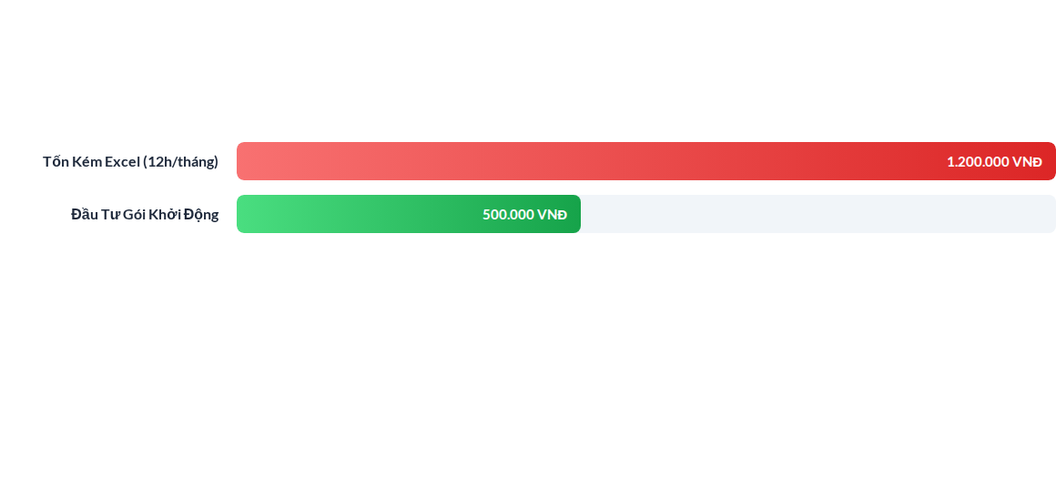
Chi phí phần mềm thấp hơn chi phí đối soát thủ công
Minh họa theo giả định 12 giờ đối soát/tháng; xác nhận lại bằng số liệu thực tế trước khi ký hợp đồng.

Slide 9




Lộ trình thí điểm 30 ngày
Đội ngũ đồng hành từng bước để chuyển đổi an toàn, không gián đoạn vận hành:
1. Thiết lập hệ thống
2. Chuẩn hóa dữ liệu
3. Vận hành thực tế
4. Đo lường và bàn giao
Khởi tạo Workspace, nhà máy, đối tác và phân quyền Staff (1-2 ngày).
Chuẩn hóa file Excel theo mẫu và xử lý các dòng lỗi cũ.
Chạy hồ sơ, lịch sử đi làm, phê duyệt tạm ứng và công/lương trên ứng dụng.
Đo thời gian đối soát, kiểm tra lỗi và chốt gói theo quy mô thực tế.

Slide 10


Bắt đầu bằng gói thí điểm
Gói thí điểm khởi động
Kích hoạt trong 15 phút
500.000 đ / tháng
•
Xác nhận gói thí điểm và khởi tạo hệ thống riêng cho công ty.
•
Quản lý đến 500 lịch sử đi làm thực tế
•
Gửi file Excel mẫu; kỹ thuật chuẩn hóa và nhập dữ liệu ban đầu miễn phí.
•
5 tài khoản Staff + 5 Nhà máy / Đối tác
•
Cập nhật tính năng & Bảo mật tự động
•
Nhận bàn giao và bắt đầu vận hành trong tuần này.
Cam kết thử nghiệm:
Nếu sau 30 ngày thời gian đối soát không giảm tối thiểu 50%, doanh nghiệp được hoàn lại 100% phí thí điểm.
KÍCH HOẠT HỆ THỐNG NGAY
Hỗ trợ kỹ thuật qua Hotline/Zalo: 24/7

